Slide 1
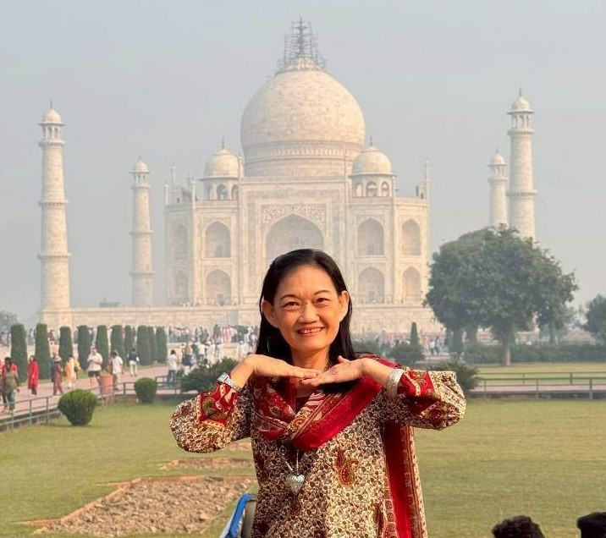
Present Continuous Tense
Presented by
Miss Sudarak Phongapiraksakul
Foreign Language Department
Suratpittaya School

Slide 2



Present Continuous Tense
Present Continuous Tense หมายถึง ประโยคที่แสดงเหตุการณ์ที่กำลังเกิดขึ้นในขณะที่พูด
โครงสร้าง
Subject is, am, are Verb -ing (Object )

Slide 3


ประโยค present continuous tense
โครงสร้าง : Subject + is, am, are + Verb 1 ing.
ประโยคบอกเล่า
I'm meeting my boyfriend tonight
ฉันจะไปพบกับเพื่อนชายของฉันคืนนี้
Linda is always complaining.
ลินดาชอบบ่นเป็นประจำ

Slide 4


ประโยคปฏิเสธ
โครงสร้าง : Subject + is, am, are + not + Verb 1 ing.
Tom is not studying English grammar. ทอมไม่ได้ศึกษาไวยากรณ์อังกฤษ
Somchai is not ( isn’t ) sleeping.
สมชายไม่ได้กำลังนอนหลับ

Slide 5


ประโยคคำถาม
โครงสร้าง : Is, Am, Are + Subject + Verb 1 ing. ?
Are you still working for the same company?
คุณยังคงทำงานที่บริษัทเดิมหรือเปล่า
Is Joey playing football ?
โจอี้ กำลังเล่น ฟุตบอลใช่หรือไม่

Slide 6


Test
Write the sentences into Present Continuous Tense.
(เขียนประโยค Present Continuous Tense)
Example
( I / speak / to / her )
I am speaking to her.
( they / watch / TV )
They are watching TV.

Slide 7

หลักการใช้ Present Continuous
1. เมื่อการกระทำดำเนินอยู่ในปัจจุบัน (ขณะพูด) และต่อเนื่องมาถึงบัดนั้น และจบในอนาคต เช่น
What is he doing? (เขากำลังทำอะไรเหรอ?)
My uncle is listening to the radio.
(ลุงของผมกำลังฟังวิทยุ)
Suda is reading newspaper now.

Slide 8
2. การกระทำที่เกิดขึ้น ต้องเกิดขึ้นขณะนั้นจริง เช่น
More and more people are using Internet.
(ผู้คนเริ่มเล่นอินเทอร์เน็ตมากขึ้นทุกที)
Accidents are happening more and
more frequently.
(อุบัติเหตุเกิดขึ้นมากและ บ่อยขึ้น)

Slide 9


3. แสดงเหตุการณ์ในอนาคต เกิดขึ้นแน่นอน เช่น
We are planning to go to the beach next week.
(พวกเราวางแผนจะไปเที่ยวทะเลสัปดาห์หน้า)
She is going abroad next Tuesday.
(หล่อนจะไปต่างประเทศวันอังคารหน้า)

Slide 10
4. ถ้าประโยคเชื่อมด้วย and ( 2 ประโยค) ให้ตัด Verb to be ที่อยู่หลัง and ออก เช่น
My father is smoking a cigarette and watching television.
(คุณพ่อของฉันกำลังสูบบุหรี่และดูโทรทัศน์)
มาจาก My father is smoking a cigarette. และ
My father is watching television.

Slide 11
* กริยาที่นำมาใช้ใน Tense นี้ไม่ได้ !!!*
1. กริยาที่เกี่ยวกับประสาทสัมผัสทั้งห้า เช่น
I see the beautiful mountain.
(ฉันดูภูเขาอันงดงาม)
ไม่ใช้ I am seeing the beautiful mountain.

Slide 12
* 2. กริยาที่แสดงถึงภาวะของจิต, แสดงความรู้สึก, ความผูกพัน ไม่นิยมนำมาใช้ เช่น
I know him very well (ผมรู้จักเขาดี)
อย่าใช้ : I am knowing him very well.
He believes that taxes are too high.
(เขาเชื่อว่าภาษีแพงเกินไป)
อย่าใช้ : He is believing that taxes are too
high.

Slide 13
หลักการเติม –ing
1). กริยาที่ลงท้ายด้วย E ให้ตัด E ทิ้ง แล้วเติม –ing
write => writing take => taking
2). กริยาที่ลงท้ายด้วย EE ให้เติม -ing ได้เลย
see => seeing agree => agreeing
3). กริยาที่ลงท้ายด้วย IE ให้เปลี่ยนเป็น Y ก่อน แล้วเติม –ing
lie => lying tie => tying

Slide 14
4). กริยาที่มีสระตัวเดียว ตัวสะกดตัวเดียว พยางค์เดียว เพิ่มตัวสะกดอีกตัวหนึ่ง แล้วเติม –ing
put => putting sit => sitting
5). กริยาที่มี 2 พยางค์ออกเสียงหนักที่พยางค์หลัง มีสระและตัวสะกดตัวเดียว เพิ่ม ตัวสะกด แล้วเติม –ing begin => beginning
6). กริยา 2 พยางค์ต่อไปนี้ เพิ่มตัวสะกดเข้ามาแล้วเติม -ing
หรือไม่ก็ได้
[แบบอเมริกัน] : travel => traveling, quarrel => quarreling
[แบบอังกฤษ] : travel => travelling, quarrel => quarrelling

Slide 15

Test
Fill in each blank with the present continuous tense of the verbs in the brakets.
(นำคำกริยาจากวงเล็บมาเติมในช่องว่างให้เป็น Present Continuous Tense)
Example
Anne is talking (talk) to her friend.
Tom is writing (write)the letter now.

Slide 16

1. Carol and Dick_________(play) tennis on Friday.
2. Tom and I_________(make) a kite for our friend.
3. John_________(eat) bread with butter.
4. The singer_________(sing) Chinese songs softly.
5. Smith’s daughter_________(take) a bath in the bathroom.

Slide 17
6. I_________(find) my shoes.
7. The fisherman_________(catch) the fish with the net.
8. The teacher_________(throw) a piece of paper in the dustbin.
9. We_________(wait) for our friends at the station.
10. The children_________(brush) their teeth before go to bed.

Slide 18
Test
Write the sentences into Present Continuous Tense.
(เขียนประโยค Present Continuous Tense)
Example
( I / speak / to / her )
I am speaking to her.
( they / watch / TV )
They are watching TV.

Slide 19
1. (I / learn / English)
_________________________________.
2. (Alice / listen to / the radio)
________________________________.
3. (an old man / sit / on / the bench) _______________________________.
4. (it / rain / now)
________________________________.
5. (he / wash / his hair)
_____________________________.

Slide 20
6. (the sun / shine)
________________________________.
7. (we / have / dinner)
_______________________________.
8. (you / stand / on my foot)
_______________________________.
9. (they / build / a new house)
________________________________.
10. (she / draw / a picture)
______________________________.

Slide 21



THE END

